Slide 1
«Капельки солнца»Р.Н.Бунеев и Е.В.Бунеева.
Урок литературного чтения в 1 классе
Цыферов «Что у нас во дворе?»
В. Драгунский «Сестра моя Ксения»
Урок открытия новых знаний
Задачи:
формулировать и высказывать своё мнение о прочитанном по плану; составлять план, анализировать героя, отвечать на вопросы по тексту
УУД:
Регулятивные: отбирать адекватные средства достижения цели деятельности, формулировать собственное мнение и позицию, строить монологическое высказывание.
Коммуникативные: формулировать собственное мнение и позицию, строить монологическое высказывание, использовать доступные речевые средства для передачи своего впечатления
Автор: Лукоянова С.В.
- учитель высшей квалификационной категории
МАОУ « Лицей №121» Советского района г.Казани

Slide 2
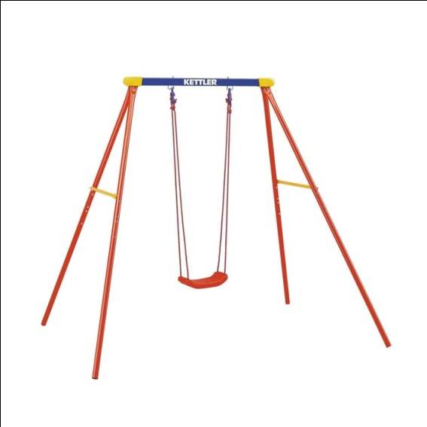
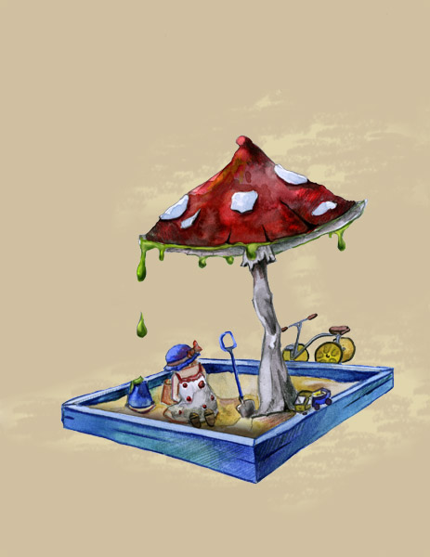
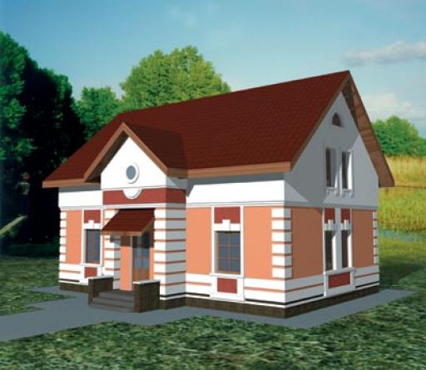
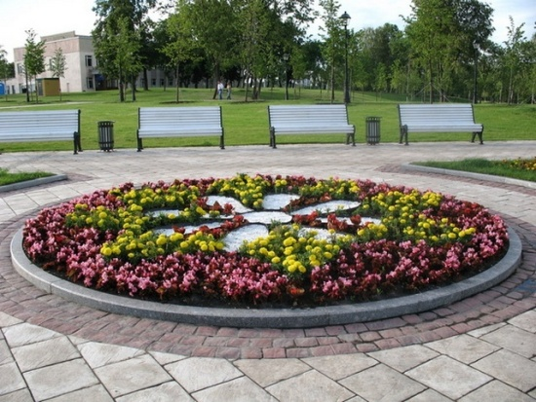
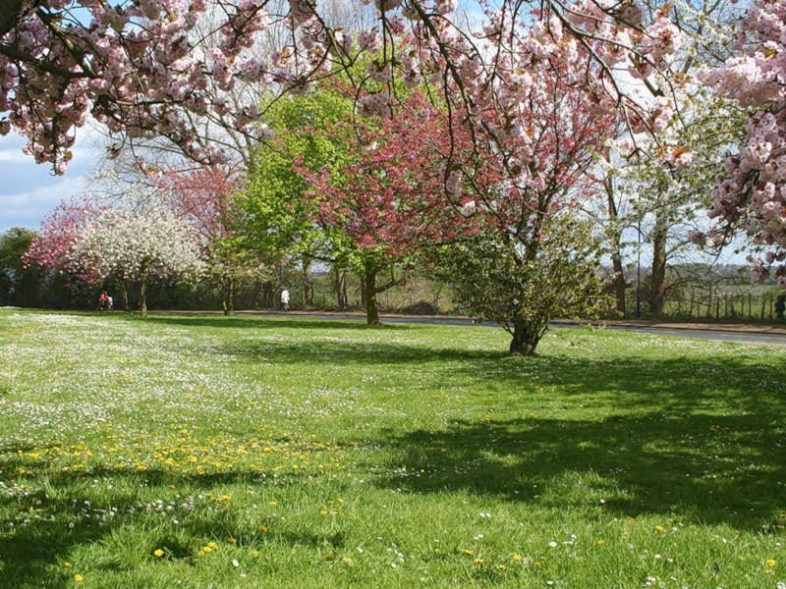
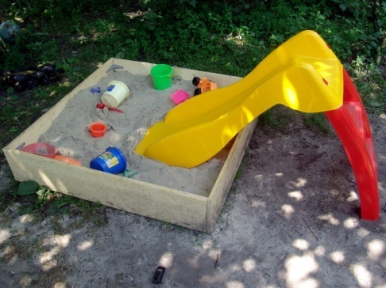
Что у нас во дворе?

Slide 3
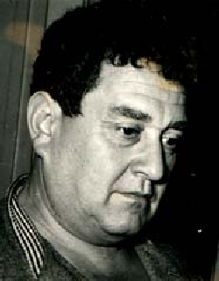
Виктор Юзефович Драгунский
1913 г. – 1972 г.
писатель
публицист

Slide 5
Сестра моя Ксения

Slide 6
Вопросы к 1 части рассказа
Что нового узнали о мальчике?
Почему мальчику захотелось сидеть на окне?
Какую новость сообщил папа?
О чём папа попросил мальчика?

Slide 7
Вопросы ко 2 части рассказа
Что значит «метнулся»?
В каком значении мальчик использовал слово «аврал, как на океанском корабле» ?
Какие приказы отдаёт?
Какие строчки спел мальчик?
Почему Дениска думает, что родители могут им гордиться?

Slide 8
Вопросы к 3 части рассказа
Как вы понимаете слово «выхвалялся»?Для чего мальчик это делал?
Как появился папа?
Почему мальчику показалось, что это была кошачья музыка?
Почему папа издавал так много звуков?
Что сделал Дениска?
Что такое сюрприз?

Slide 9
Вопросы к 4 части рассказа
Каким был папа у мальчика?
А мама?
Почему мама всегда говорила тихим голосом?
Как отнесся к сюрпризу Дениска?
Кто помнит длину девочки?

Slide 10
Вопросы к 5 части рассказа
Куда положили маленькую Ксению?
Почему Дениска вскакивал каждую секунду?
Что удивляло Дениску?

Slide 11
Вопросы к 6 части рассказа
К чему готовились вечером в семье?
А почему нужно готовиться к купанию?
Как вы понимаете «лесть», «льстиво покрикивал»?
Понимала ли Ксения, что происходит?

Slide 12
Вопросы к 7 части рассказа
Какой вид был у Ксении в начале купания?
О чем говорил её испуганный вид?
Какое спасение нашла малышка?
В какой момент Дениска понял, что «сразу стал любить» сестрёнку?

Slide 13
Вопросы после чтения
Как называется это произведение?
Кто написал этот рассказ?
Вспомните, что мы узнали о Дениске?

